Slide 1
FEMAG模拟定向凝固过程
技术部

Slide 2
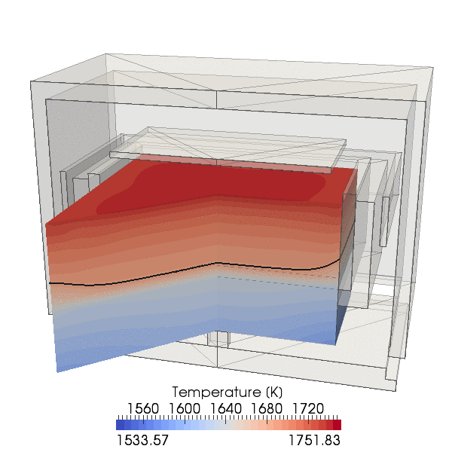
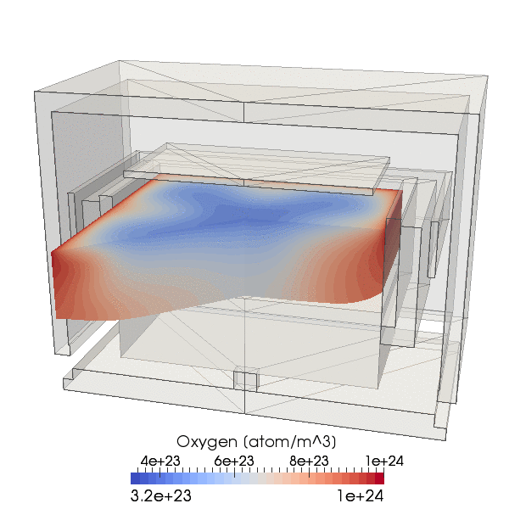
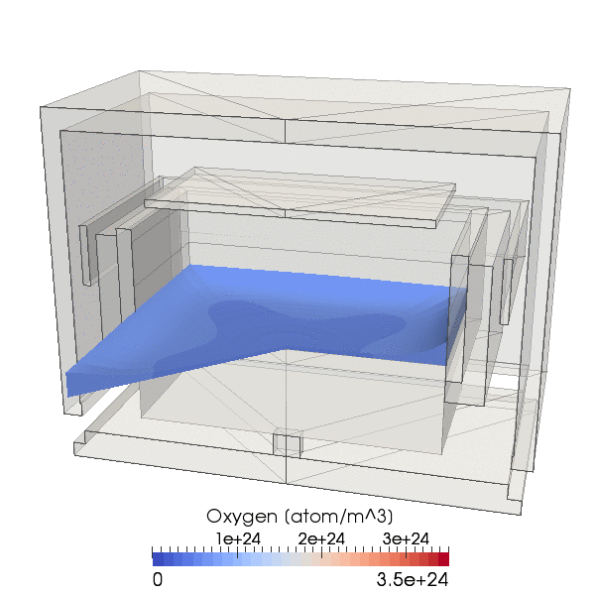
FEMAG/DS软件
本案例基于FEMAG软件专门的FEMAG/DS模块模拟计算定向凝固工艺过程
专门的FLET技术，基于2D网格处理3D问题
定义与时间相关的函数以表征复杂的工艺条件
模拟过程中温度场、速度场流线分布
评估氧/碳浓度在晶体中和熔体中的分布
温度场分布
熔体和晶体中氧浓度分布

Slide 3
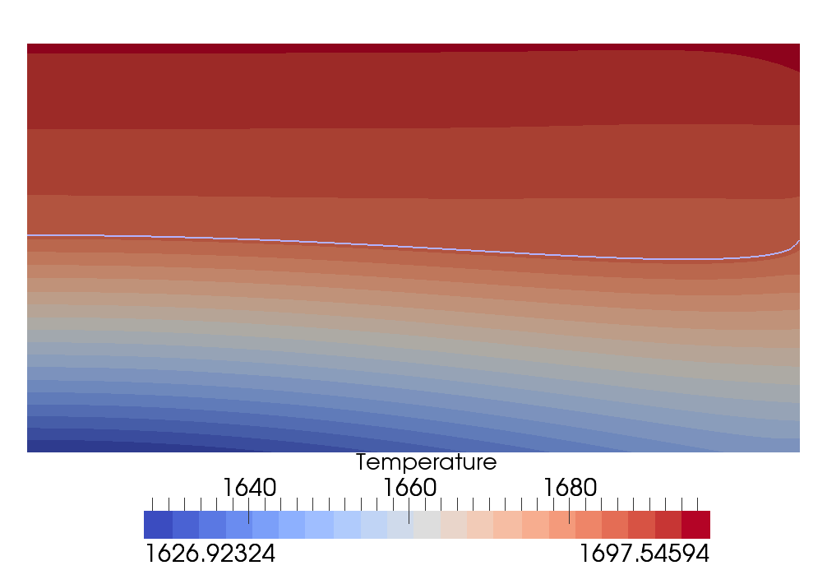
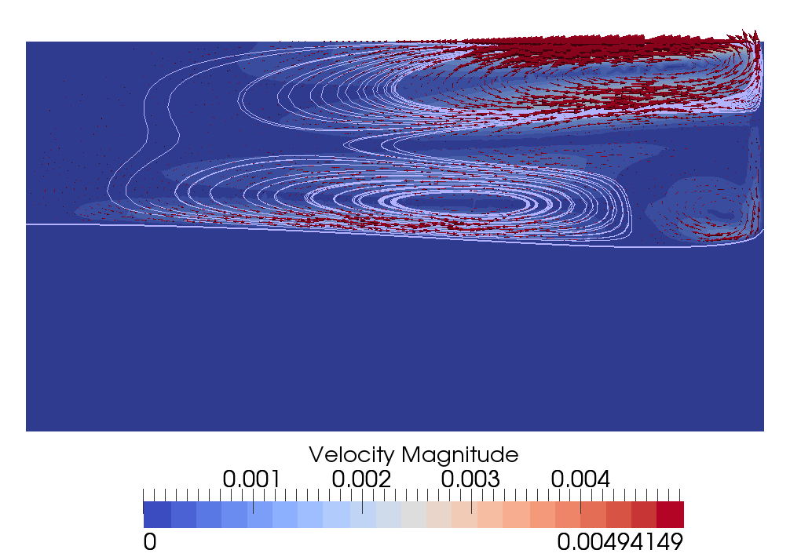
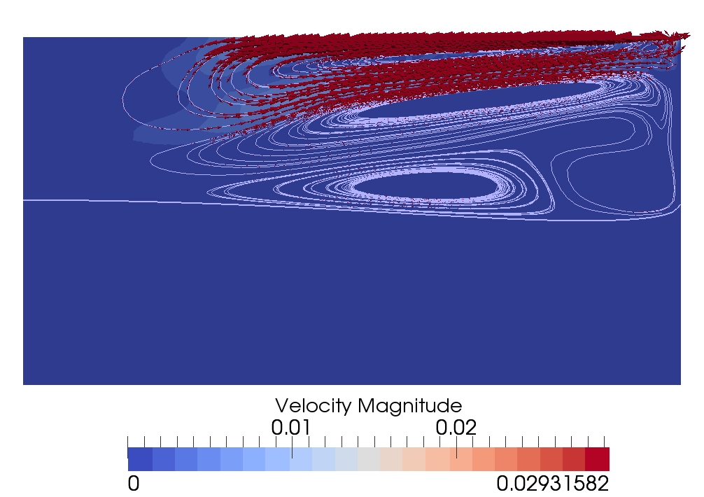
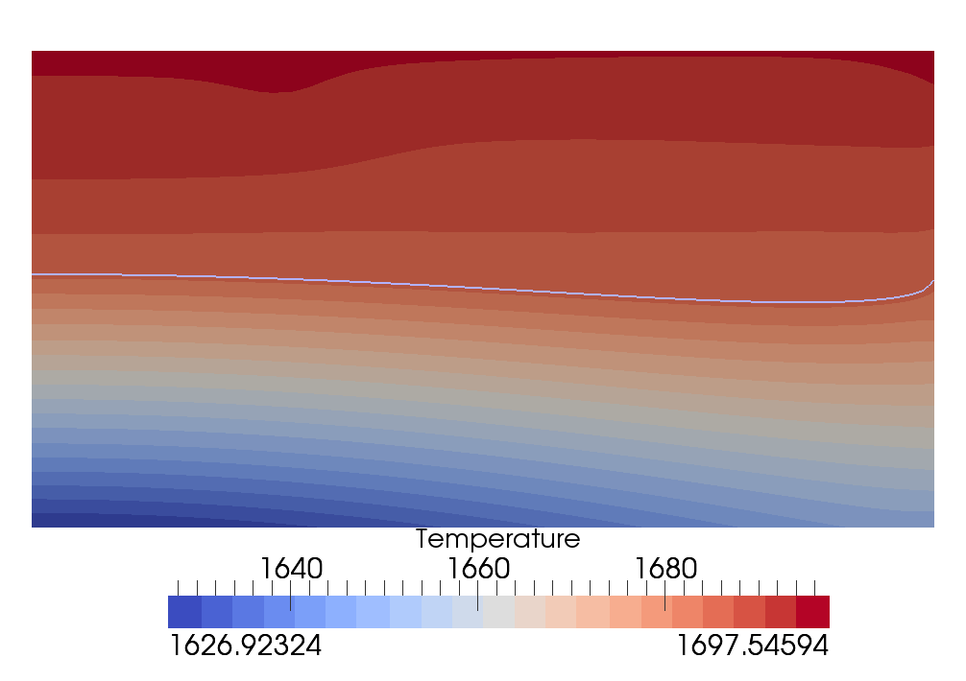
FEMAG/DS软件
用于模拟定向凝固过程
模拟过程中温度场、速度场流线分布
评估氧/碳浓度在晶体中和熔体中的分布
未考虑Marangoni对流
温度场分布
考虑Marangoni对流
速度场分布
未考虑Marangoni对流 考虑Marangoni对流

Slide 4
FEMAG总体框架
wxfemag
geotool
furgeo
inimesh
setmesh
genmesh
wxcregeo
wxfemag
algview
Postprocess
ParaView
tecplot
几何建模
网格剖分
前处理
物理模型
求解
后处理

Slide 5
更多资源请关注
中仿科技：
http://femag.cntech.com.cn
http://www.femag.cn
市场活动：
http://events.cntech.com.cn
中仿社区：
http://i.cntech.com.cn
FEMAG QQ交流群：
250748997

